Slide 1
안정적인 착륙을 위한 드론 랜딩 기어
20162830 김홍연
20162832 문다훈
20162839 신영석
20162849 이준용
20162862 최승호

Slide 2
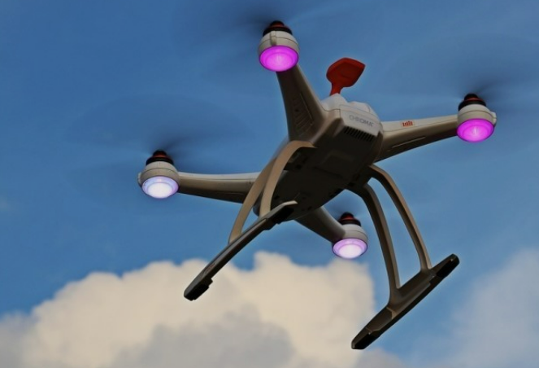
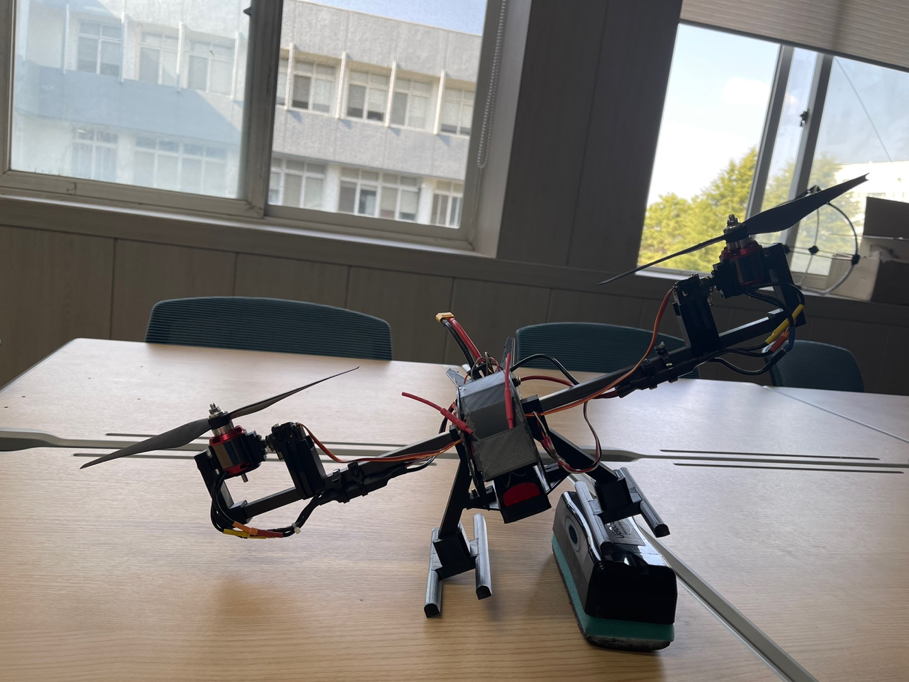
드론 랜딩 기어의 필요성
드론의 랜딩기어는 본체와 고정되어있어 평지외에 지면에서는 착륙이 불가능

Slide 3
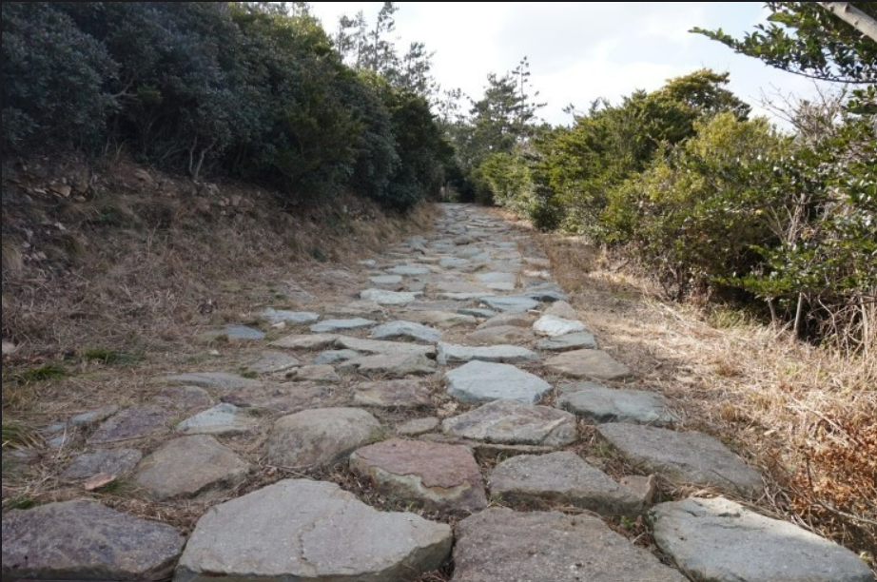
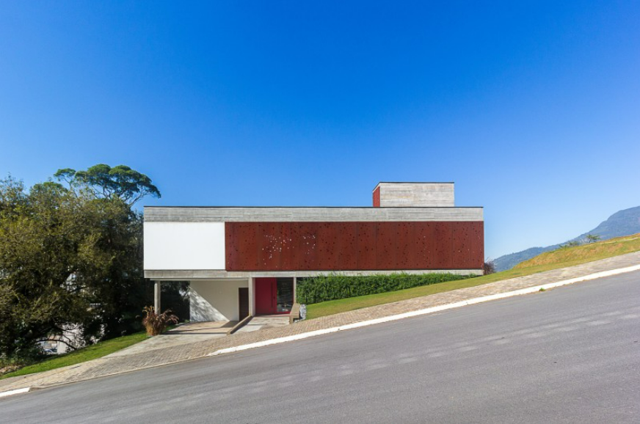
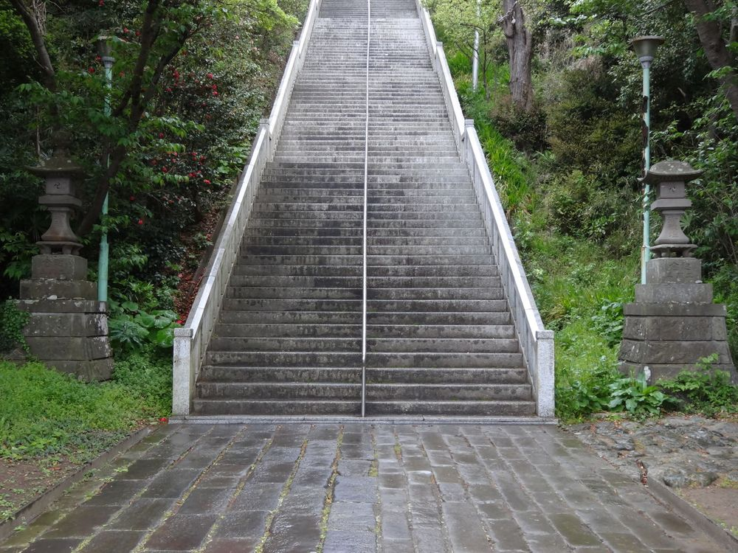
드론 랜딩 기어의 필요성
경사면
울퉁불퉁한 길
계단

Slide 4
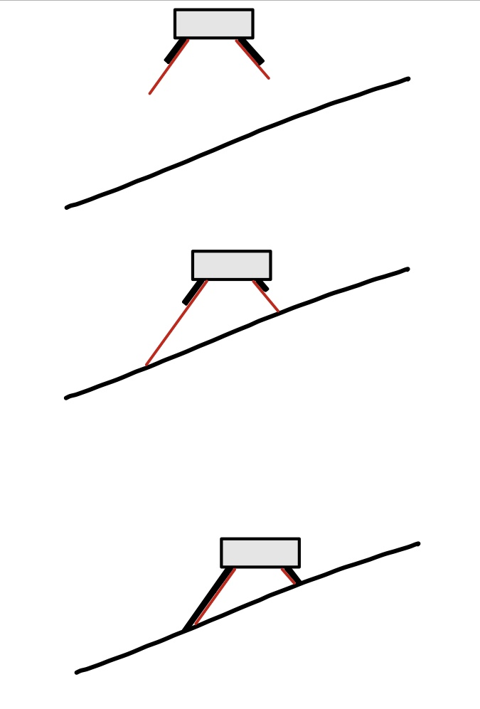
Landing gear Mechanism
●랜딩기어
●거리측정센서
착륙전
착륙중
착륙후
● 드론몸체에 레이저센서가 달려있으며
● 거리측정센서의 방향은 발끝보다 아래방향

Slide 5
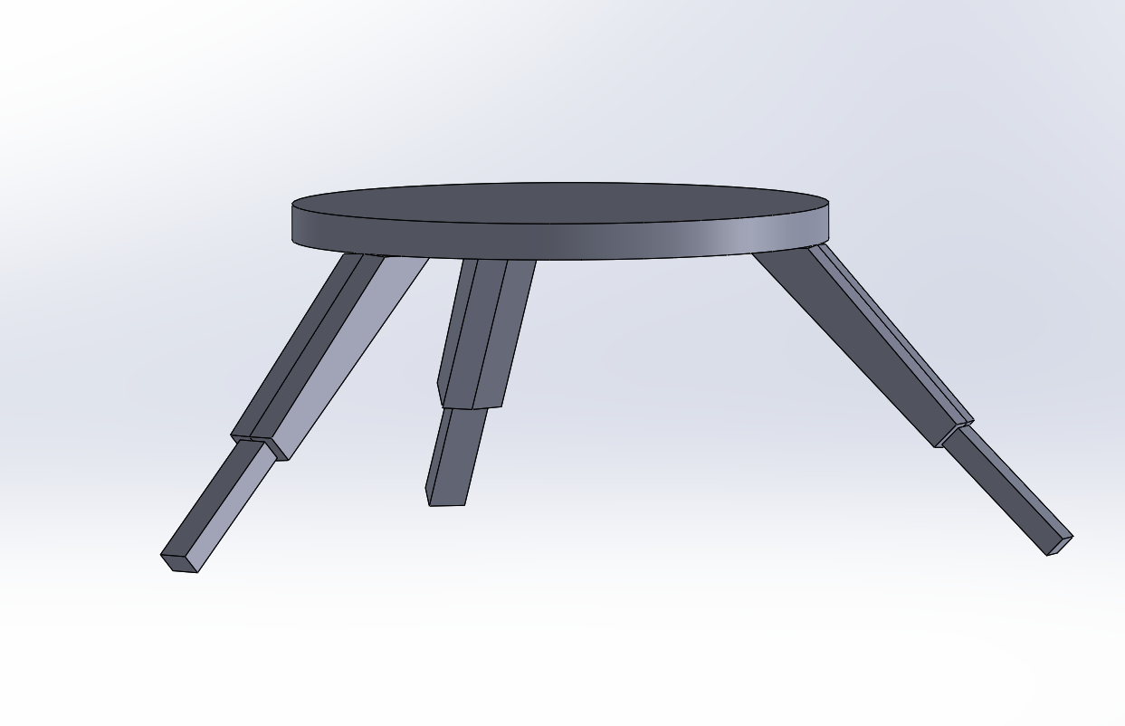
랜딩 기어 구조
● 각각3개의 다리, 거리측정센서, 모터 사용
● MCU를 이용해 거리측정센서, 모터 제어
● 무게 : 다리 하나당 모터, 다리프레임, 센서

Slide 6
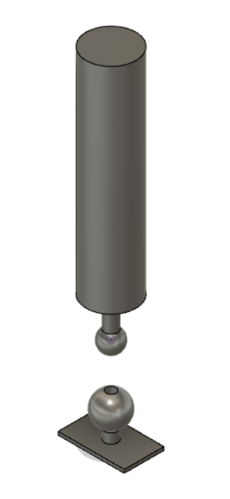
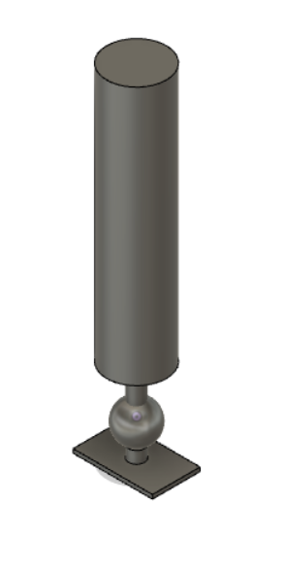

랜딩 기어 구조
착륙후
결합전
결합후
● 착륙시 발끝부분이 회전하면서 지면과의 접촉면적 증가
● 발끝에 마찰계수가 높은 재질

Slide 7
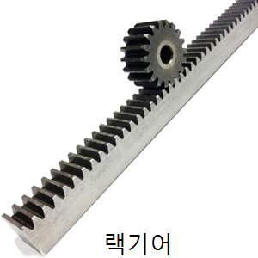
랜딩기어 길이 조정
● 다리길이 제어 방식 : 레크, 스퍼기어
● 서보모터 사용
회전운동→직선운동

Slide 8
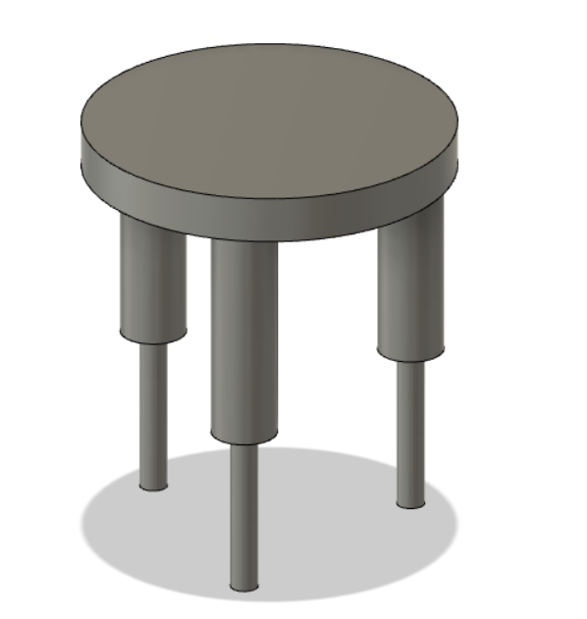
랜딩기어 스펙 설정
고려해야 할 변수 : 다리와 본체와의 각도 , 다리길이
다리각도:45도
다리각도:90도
● 각도가 클수록 경사가 높은 지면에 착륙불가
● 각도가 작을수록 안정성이 떨어짐
● 경사면의 각도와 랜딩기어의 각도의 차이가 작을수록 다리 길이는 길어짐

Slide 9
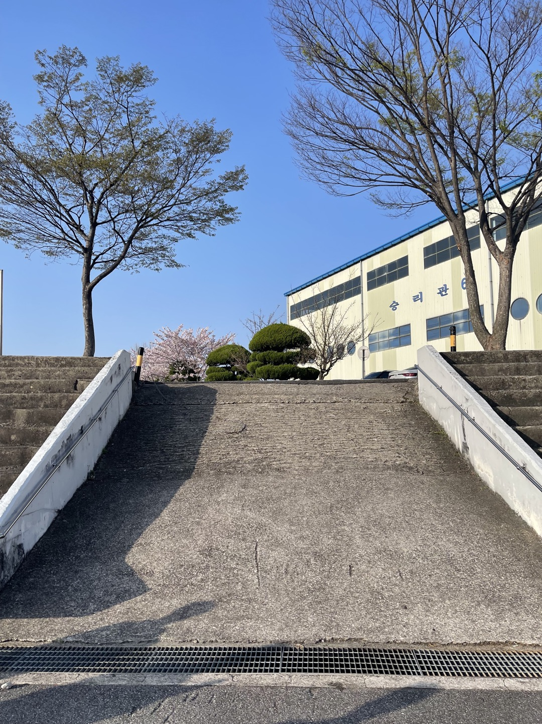
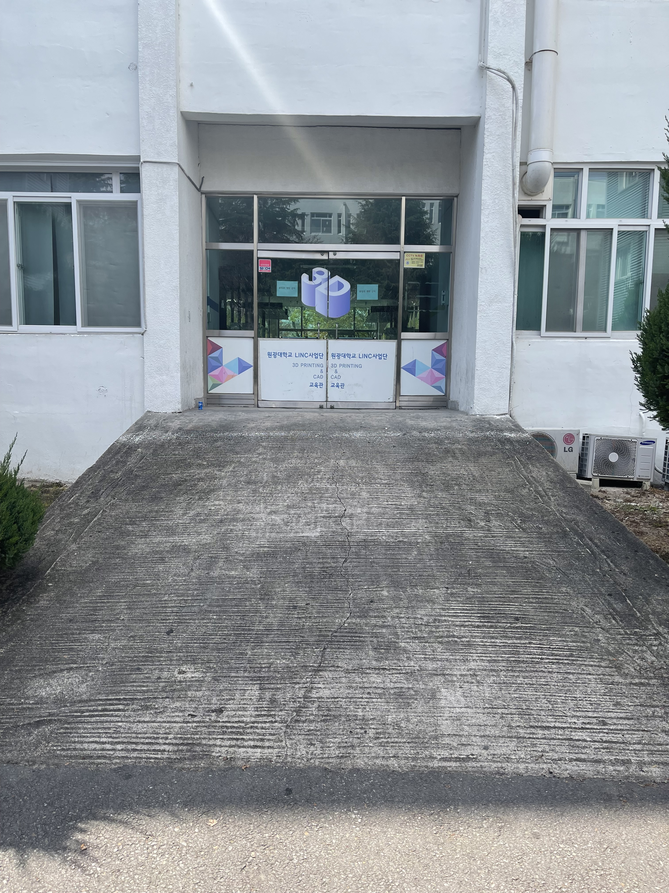
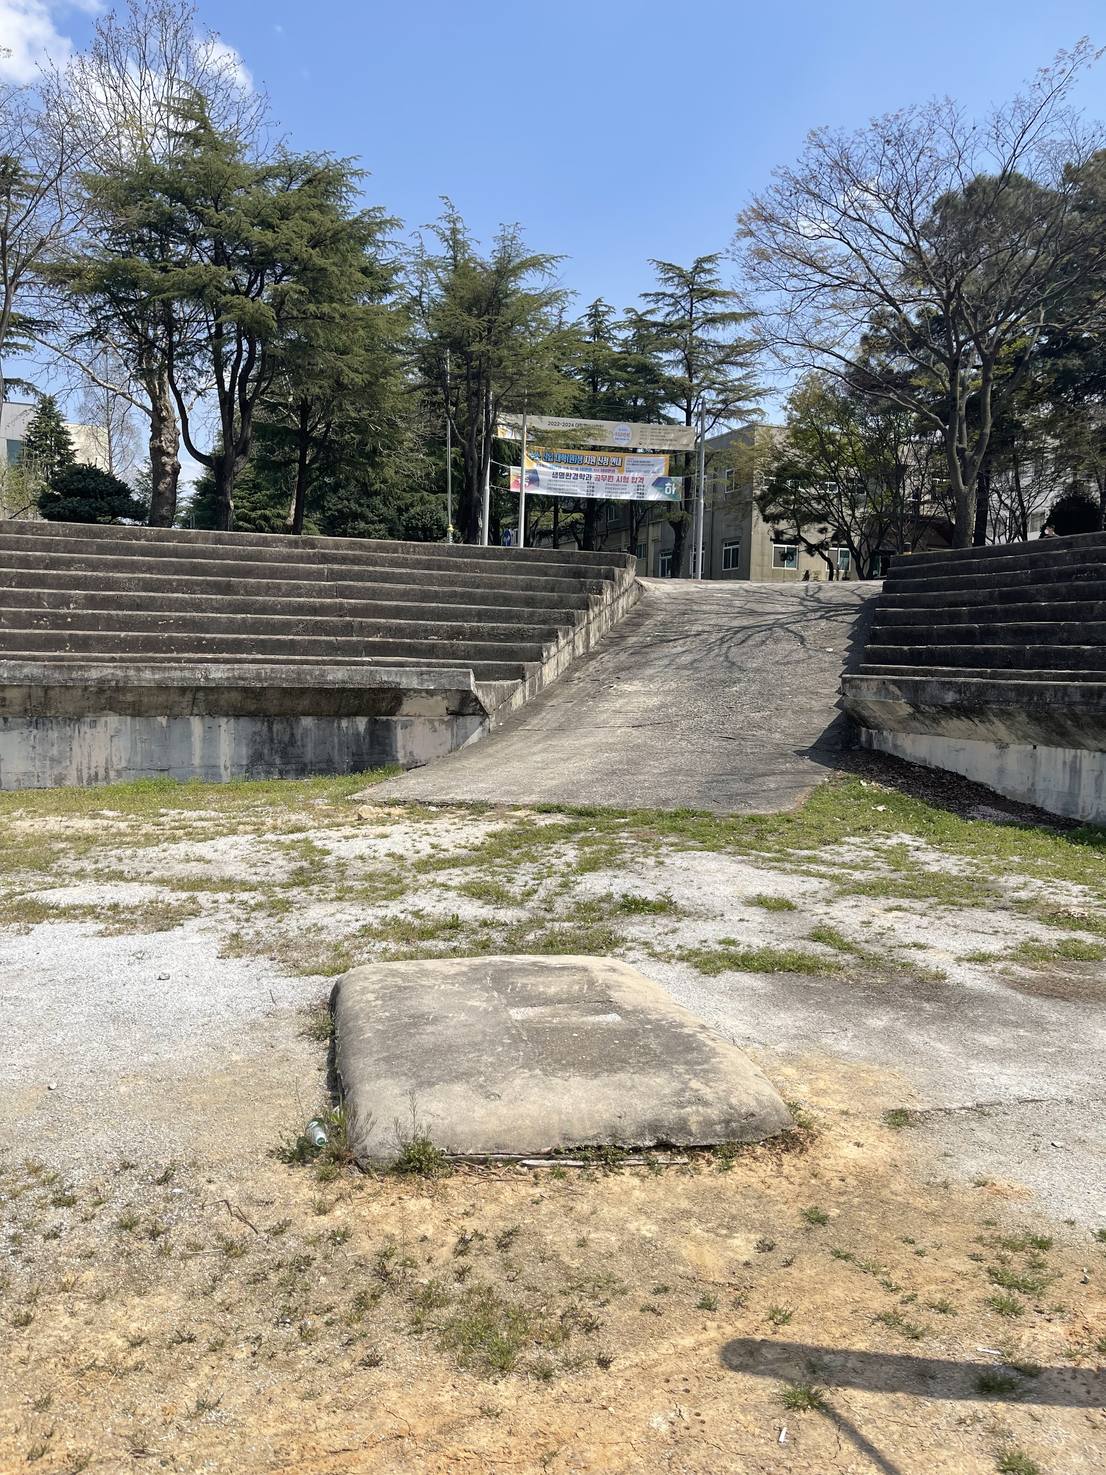
랜딩기어 스펙 설정
고려해야 할 변수 : 착륙가능한 최대 경사로
공대동쪽 경사로 15 도
제2운동장
22 도
대운동장
28 도
● 원대 지형중 다양한 경사면의 최대 각도 측정
● 다양한 경사면의 수치를 토대로 착륙할수 있는 최대 각도 설정

Slide 10
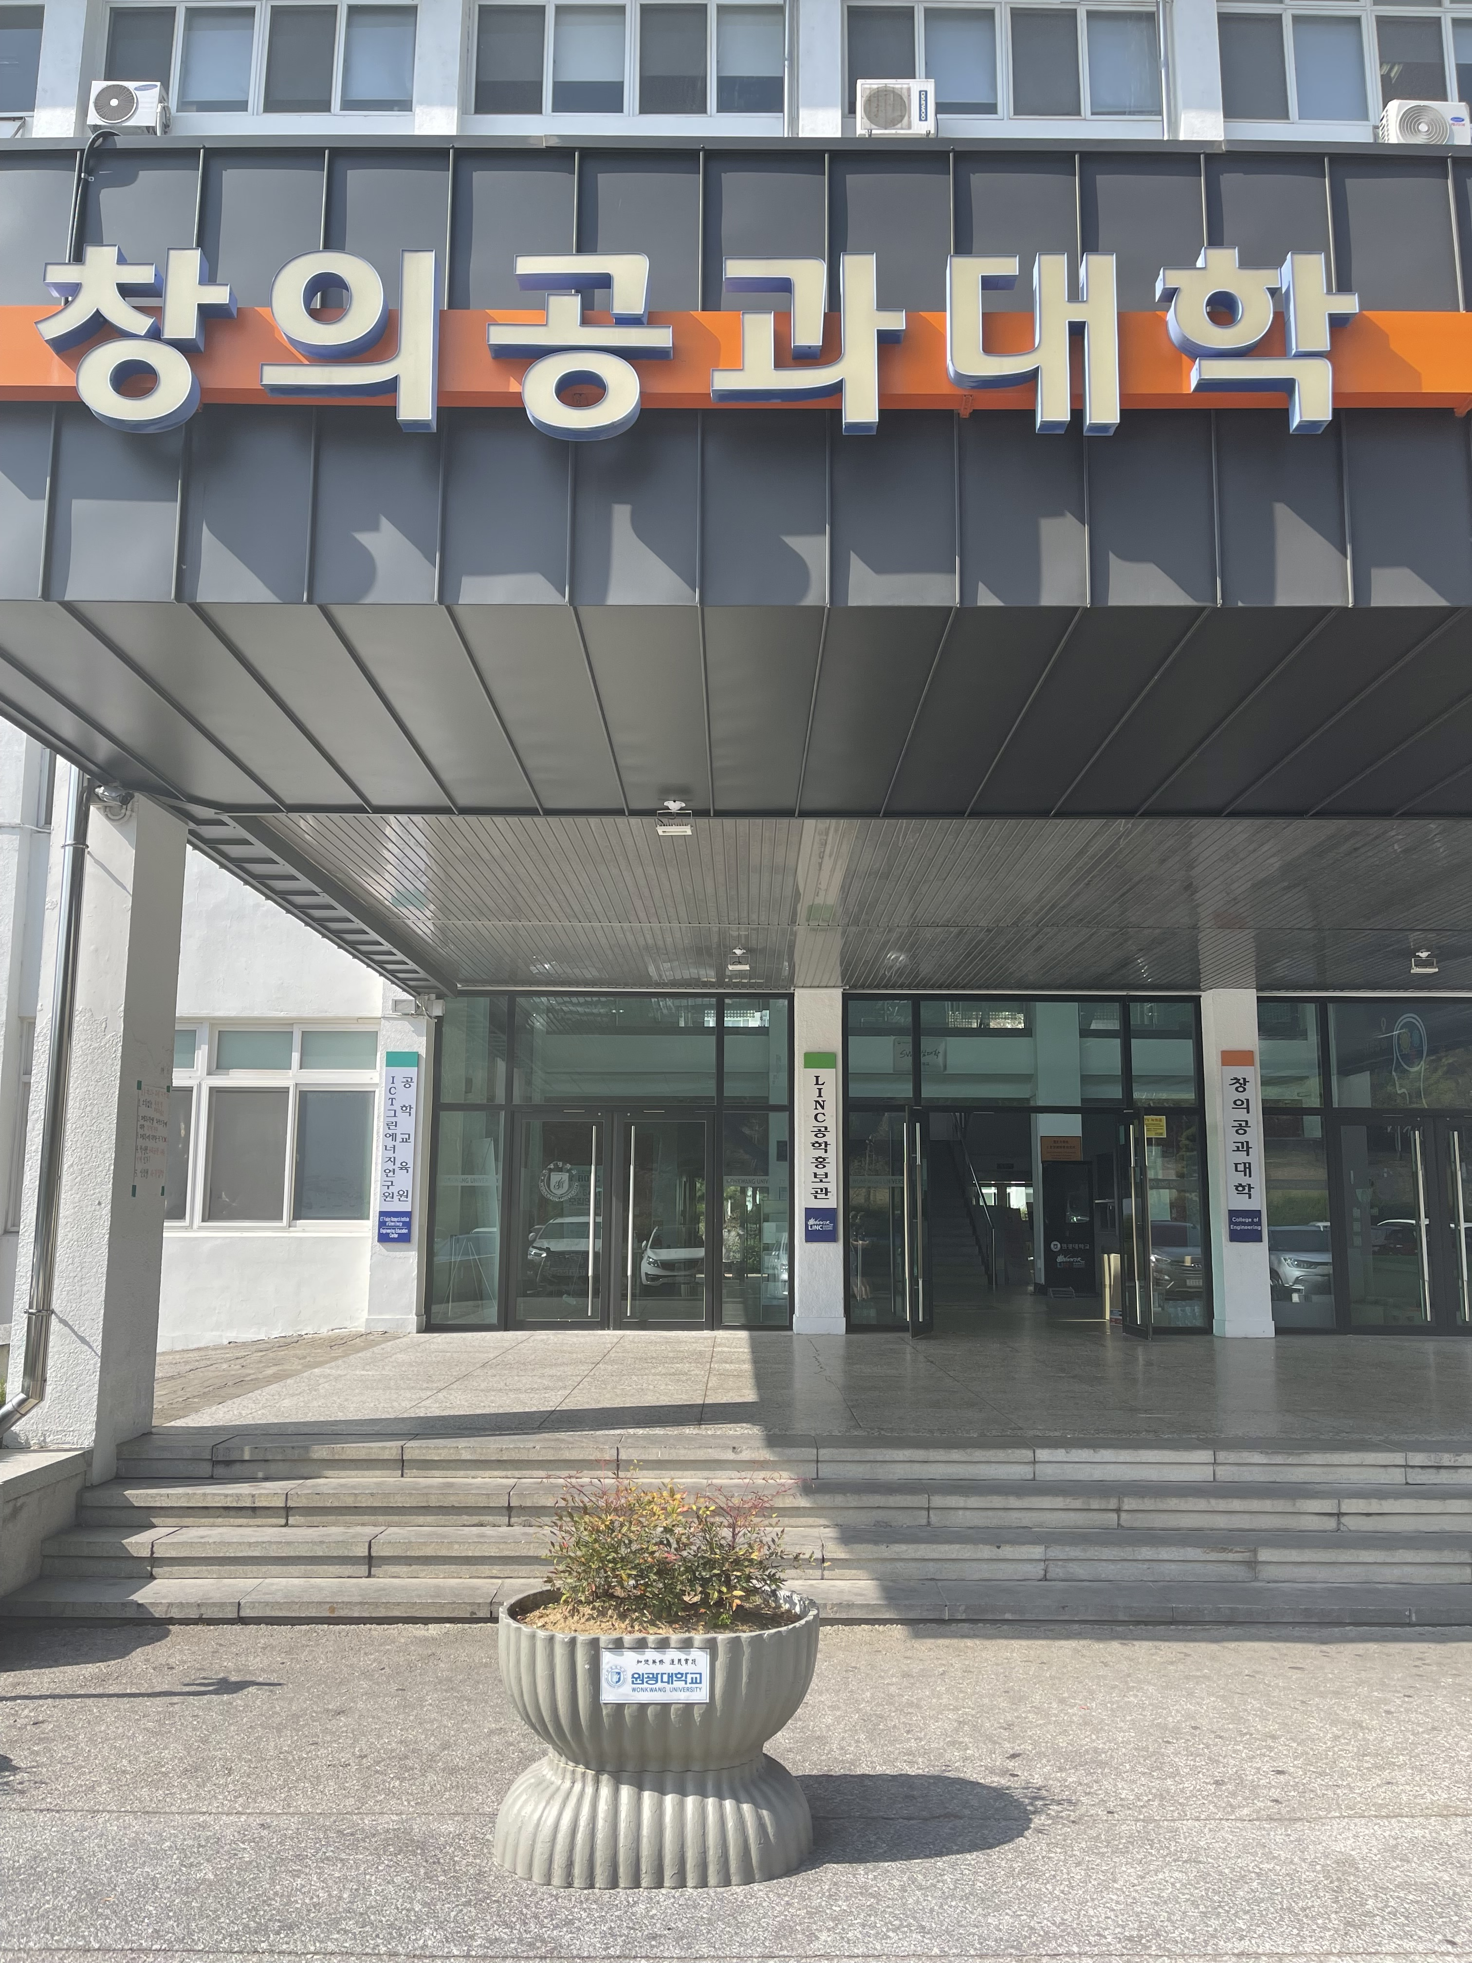
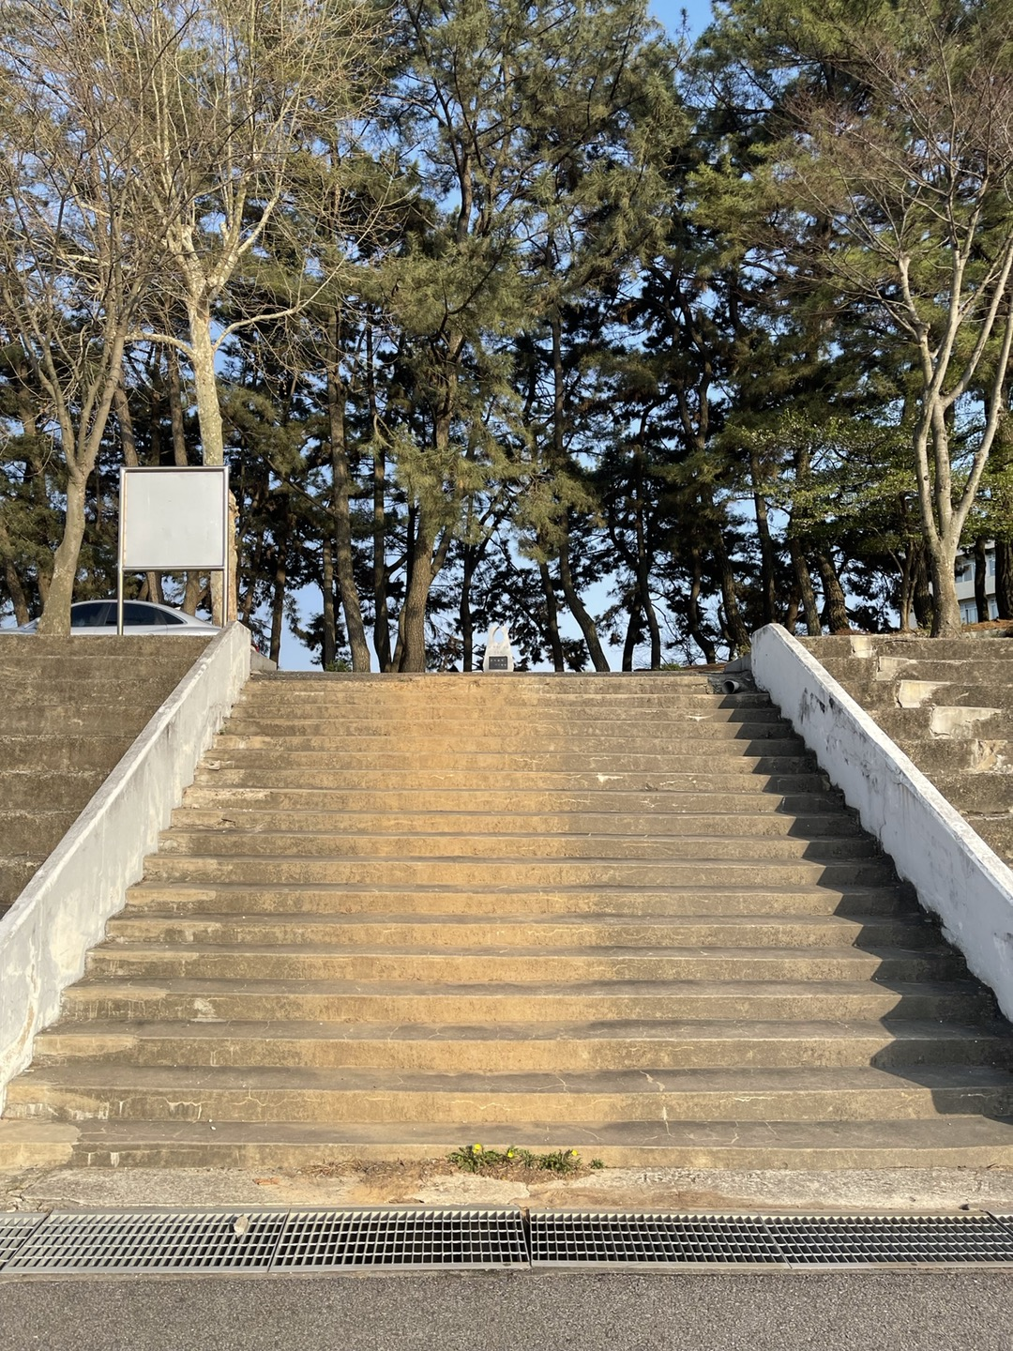
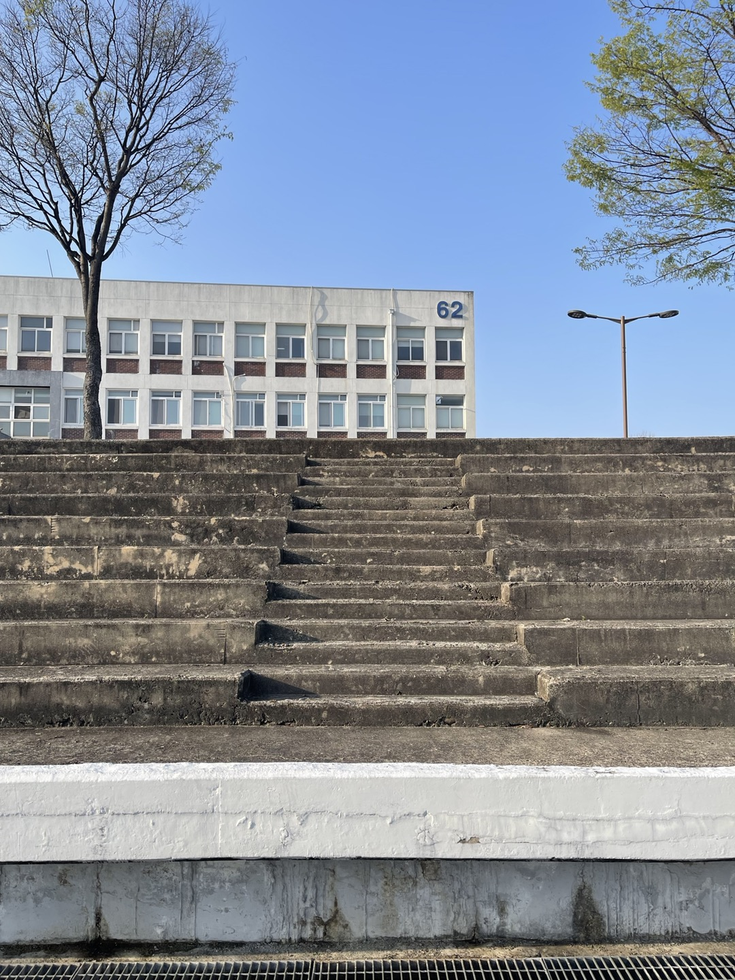
랜딩기어 스펙 설정
고려해야 할 변수 : 착륙가능한 계단 높이
대운동장 계단
가로: 36.1 cm
세로: 13.9 cm
경사: 21.1 도
대운동장 계단
가로: 30.6 cm
세로: 14.3 cm
경사: 25 도
공대 정문 계단
가로: 34.6 cm
세로:15.5 cm
경사: 24.1 도
● 원대 지형내 다양한 계단의 수치 측정
● 다양한 계단의 수치를 토대로 착륙가능한 최대계단 스펙 설정

Slide 11
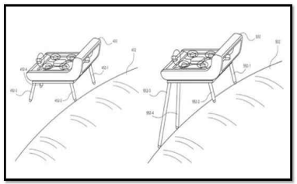
유사 랜딩 기어 사례
● 4개 다리로 구성
● 다리 끝부분에 압력센서
● 다리길이 조정하는 시기에서 차이점
● 무게가 무거움
● 발끝에 마찰계수가 높은 물질 부착가능
● 착륙시간단축, 호버링
아마존 드론

Slide 12
활용가능성
● 땅이 고르지 못한 지형에 이착륙가능
● 착륙할 지면에 눈, 비가 있을시에도 안정적인 착륙가능
● 흔들거리는 배 상황에서 착륙후 PID제어를 이용해 지속적인 다리길이 조정으로 활용가능

